Slide 1
UNIVERSIDADE ABERTA DO SUS
UNIVERSIDADE FEDERAL DE PELOTAS
ESPECIALIZAÇÃO EM SAÚDE DA FAMÍLIA
MODALIDADE À DISTÂNCIA
TURMA 6
A organização e qualificação do serviço na prevenção do Câncer de Mama e do Colo Uterino na Unidade Básica de Saúde Dr. Ferreirinha do município de Currais Novos-RN
Annie Karoline de Melo Barreto
Orientador: Fábio de Jesus Santos
Natal/RN
Fevereiro de 2015

Slide 2
Introdução
O câncer de mama é a neoplasia mundialmente mais incidente entre as mulheres, com cerca de 1,38 milhões de casos novos anuais (FERLAY et al., 2010).
O câncer de colo do útero é o terceiro tipo de câncer mais comum entre as mulheres, sendo responsável pelo óbito de 274 mil mulheres por ano (WHO, 2008).

Slide 3
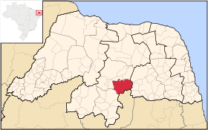
Contextualização do local
Localizada no município de Currais Novos-RN;
Cerca de 200km de Natal;
População por volta de 45.000 Habitantes;
ESF Dr. Ferreirinha, localizada no bairro JUSCELINO KUBITSCHEK;
Fundada em 1993;

Slide 4
Breve resumo da situação de saúde do território em que está a USF
Abrange 6.000 habitantes, com 3 equipes da ESF (2 incompletas);
Má estrutura física;
Visitas domiciliares em carros privados;
Inexistência de prontuário familiar;
Boa adesão no rastreio do câncer de colo do útero;

Slide 5
Breve resumo da situação de saúde do território em que está a USF
Estágios no setor de enfermagem na coleta de Papanicolau.
Ótima cobertura vacinal;
Segue protocolos do Ministério da Saúde para a maioria dos programas.
28% dos habitantes são por mulheres de 25 a 64 anos, cerca de 418 mulheres/ano, sendo 100% de adesão com a realização do Exame citopatológico .

Slide 6
Problema
Déficit no rastreamento e prevenção do câncer de mama;
Não há consulta programática e medidas de prevenção de rastreio e de intervenção nesse foco;
Inexistência de caderneta de estatísticas, registro em prontuários;
Não é exercido busca ativa;
Atraso dos resultados dos exames citopatológicos.

Slide 7
Justificativa
Alta incidência e gravidade dessas patologias associada à falta de assistencialismo.
Cerca de 451 mulheres na faixa etária de 50-69 anos deixaram de ser acompanhadas para o rastreio de câncer de mama.
Má seguimento por atraso dos resultados dos exames citopatológicos.
Inexistência de estatística para intervenção do rastreio do câncer de mama
Inexistência de consulta programática para rastreio.

Slide 8
Objetivos Geral
Melhorar a atenção à saúde da mulher no controle dos cânceres do colo de útero e de mama da Unidade Básica de Saúde Dr. Ferreirinha.

Slide 9
Objetivos Específicos
Ampliar a cobertura de detecção precoce do câncer de colo e do câncer de mama.
Melhorar a qualidade do atendimento das mulheres que realizam detecção precoce de câncer de colo de útero e de mama na unidade de saúde.
Melhorar a adesão das mulheres ao exame citopatológico de colo de útero e mamografia.

Slide 10
Objetivos Específicos
Melhorar o registro das informações.
Mapear as mulheres de risco para câncer de colo de útero e de mama.
Promover saúde e oferecer seguimento às mulheres que realizam detecção precoce de câncer de colo de útero e de mama na unidade de saúde.

Slide 11
Metodologia
Utilizou o protocolo do Ministério da saúde, de acordo com o Caderno de Atenção Básica, Controle dos cânceres do colo do útero e de mama do ano de 2013;
A coleta de informações foi armazenada em uma caderneta de estatísticas que continha várias informações.
Para o rastreamento foi utilizado ficha espelho que continha várias informações necessárias para o desenvolvimento de trabalho.

Slide 12
Metodologia
As orientações foram realizadas por todos os profissionais da UBS, a solicitação do exame citopatológico pelos médicos ou enfermeiros.
A coleta do material foram realizadas pelas enfermeiras, e o registro na caderneta de estatísticas, a leitura e tratamento pelo realizado pelo médico.
Busca ativa através dos médicos, enfermeiros, técnicos de enfermagem e ACS, solicitação dos exames complementares e o exame físico realizados pelo médico, assim como o registro na caderneta de estatística, o diagnóstico, tratamento e seguimento.

Slide 13
Metodologia
Realização de 2 palestras educativas, para público alvo específico, mulheres de 25-69 anos.
Monitoramento realizado quinzenalmente pela enfermeira, levantando uma estatística sobre o impacto da medida de intervenção no público alvo.
As capacitações da equipe.

Slide 14
Recursos necessários
Data show , cartazes e panfletos educativos;
Espaço para a realização das palestras (concedido pela igreja do bairro), e um lanche patrocinado pela médica (visando atrair a população).
Bonecos para didática da realização do autoexame das mamas e da coleta do exame papanicolau que não foram adquiridos por inexistência, substituídos por vídeos nas palestras.

Slide 15
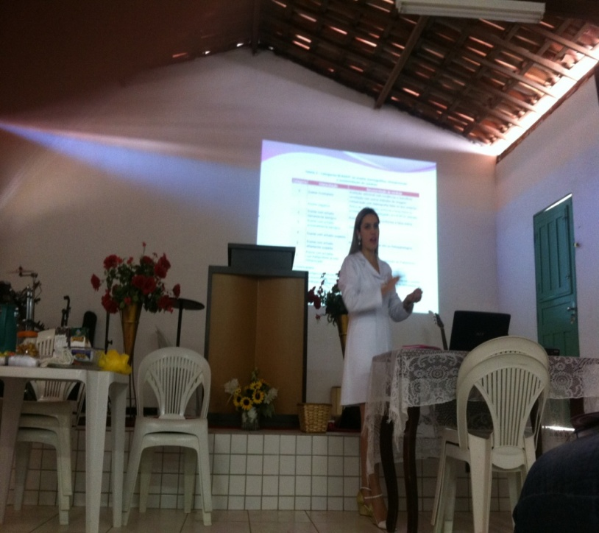
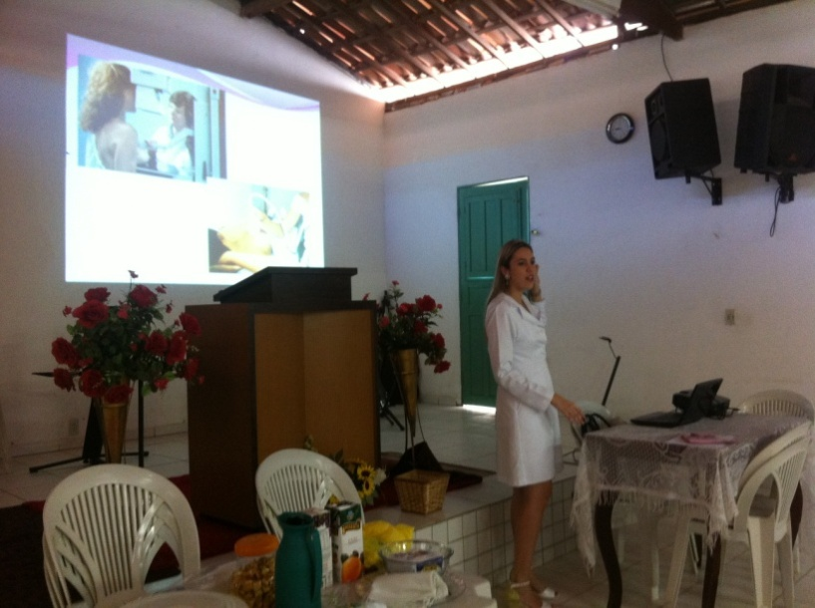

Slide 16
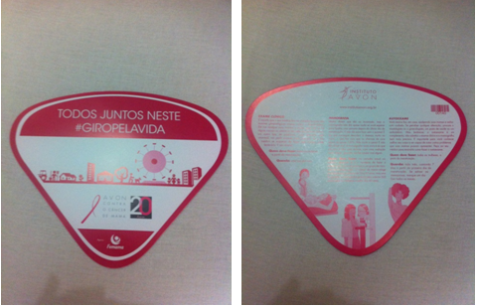

Slide 17
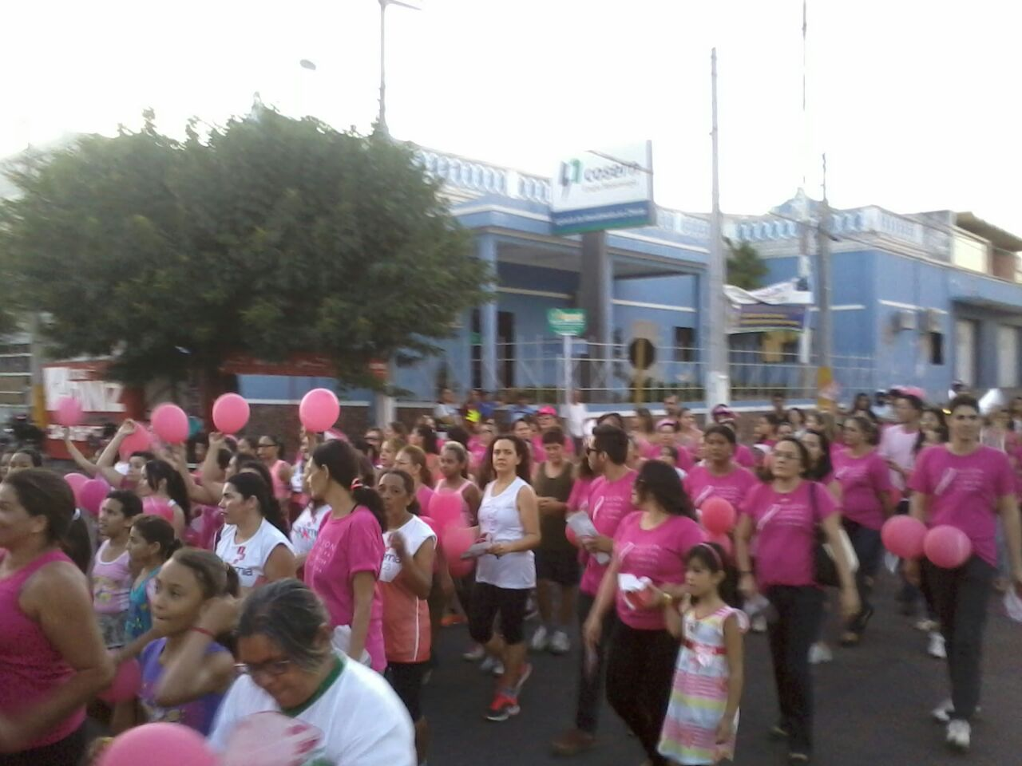

Slide 18
Resultados
Objetivo 1: Ampliar a cobertura de detecção precoce do câncer de colo e do câncer de mama.
Meta 1: Manter a cobertura de detecção precoce do câncer de colo de útero das mulheres na faixa etária entre 25 e 64 anos de idade para 100%.
Indicador 1: Proporção de mulheres entre 25 e 64 anos com exame em dia para detecção precoce do câncer de colo de útero.

Slide 19
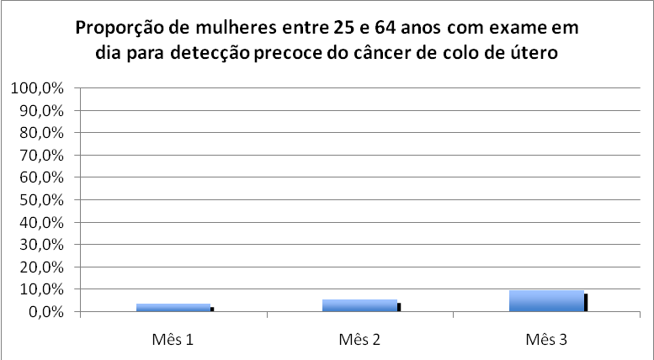
Mês 1: 55 (3,6%) mulheres.
Mês 2: 84 (5,6%) mulheres.
Mês 3: 147 (9,7%) mulheres.

Slide 20
Objetivo 1: Ampliar a cobertura de detecção precoce do câncer de colo e do câncer de mama.
Meta 2: Ampliar a cobertura de detecção precoce do câncer de mama das mulheres na faixa etária entre 50 e 69 anos de idade para 30%.
Indicador 2: Proporção de mulheres entre 50 e 69 anos com exame em dia para detecção precoce de câncer de mama.

Slide 21
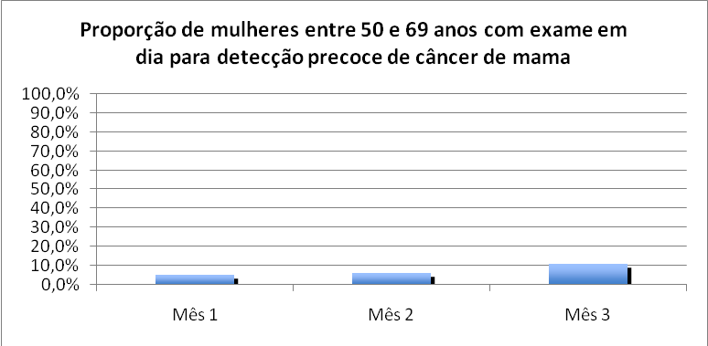
Mês 1: 23 (5,1%) mulheres.
Mês 2: 28 (6,2%) mulheres.
Mês 3: 49 (10,9%) mulheres.

Slide 22
Objetivo 2: Melhorar a adesão das mulheres à realização de exame citopatológico de colo de útero e mamografia.
Meta 3: Obter 100% de coleta de amostras satisfatórias do exame citopatológico de colo de útero.
Indicador 3: Proporção de mulheres com amostras satisfatórias do exame citopatológico de colo do útero.

Slide 23
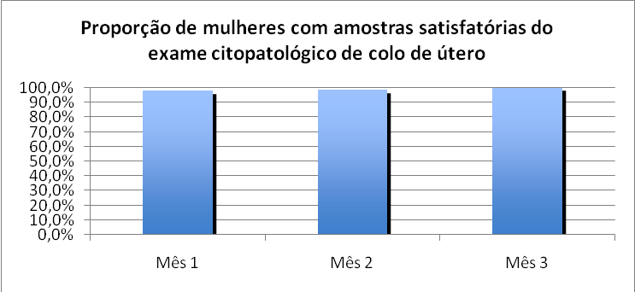
Mês 1: 54 (98,2%) mulheres. Mês 2: 83 (98,8%) mulheres. Mês 3: 148 (100%) mulheres.

Slide 24
Objetivo 3:. Melhorar a adesão das mulheres à realização de exame citopatológico de colo de útero e mamografia.
Meta 4: Identificar 100% das mulheres com exame citopatológico alterado sem acompanhamento pela unidade de saúde.
Indicador 4: proporção de mulheres com exame citopatológico alterado que não retornaram para conhecer resultado.

Slide 25
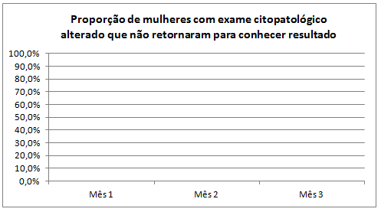
Mês 1: 0 (0%) mulheres. Mês 2: 0 (0%) mulheres. Mês 3: 0 (0%) mulheres

Slide 26
Objetivo 3: Melhorar a adesão das mulheres à realização de exame citopatológico de colo de útero e mamografia.
Meta 5: Identificar 100% das mulheres com mamografia alterada sem acompanhamento pela unidade de saúde.
Indicador 5: proporção de mulheres com mamografia alterada que não retornaram para conhecer resultado.

Slide 27
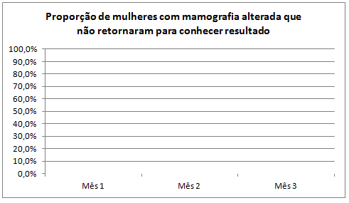
Mês 1: 0 (0%) mulheres. Mês 2: 0 (0%) mulheres. Mês 3: 0 (0%) mulheres

Slide 28
Objetivo 3: Melhorar a adesão das mulheres à realização de exame citopatológico de colo de útero e mamografia.
Meta 6: Realizar busca ativa em 100% de mulheres com exame citopatológico alterado sem acompanhamento pela unidade de saúde.
Indicador 6: proporção de mulheres que não retornaram para resultado de exame citopatológico e foi feita busca ativa.

Slide 29
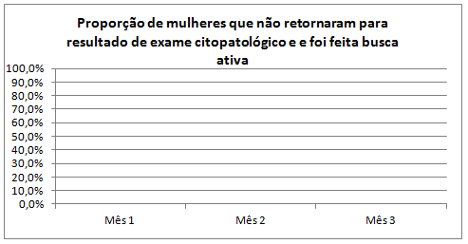
Mês 1: 0 (0%) mulheres. Mês 2: 0 (0%) mulheres. Mês 3: 0 (0%) mulheres

Slide 30
Objetivo 3: Melhorar a adesão das mulheres à realização de exame citopatológico de colo de útero e mamografia.
Meta 7: Realizar busca ativa em 100% de mulheres com mamografia alterada sem acompanhamento pela unidade de saúde
Indicador 7: proporção de mulheres que não retornaram para resultado de mamografia e foi feita busca ativa

Slide 31
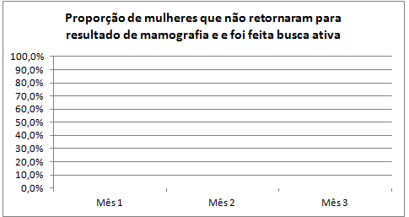
Mês 1: 0 (0%) mulheres. Mês 2: 0 (0%) mulheres. Mês 3: 0 (0%) mulheres

Slide 32
Objetivo 4: Melhorar o registro das informações.
Meta 8: Manter registro da coleta de exame citopatológico de colo de útero em registro específico em 100% das mulheres cadastradas.
Indicador 8: proporção de mulheres com registro adequado da mamografia

Slide 33
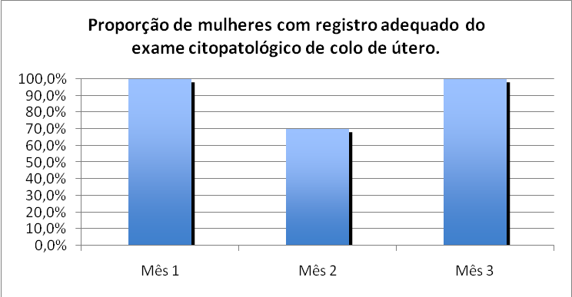
Mês 1: 55 (100%) mulheres. Mês 2: 84 (70%) mulheres. Mês 3: 149 (100%) mulheres.

Slide 34
Objetivo 4: Melhorar o registro das informações.
Meta 9: Manter registro da realização da mamografia em registro específico em 100% das mulheres cadastradas.
Indicador 9: proporção de mulheres com registro adequado de mamografia.

Slide 35
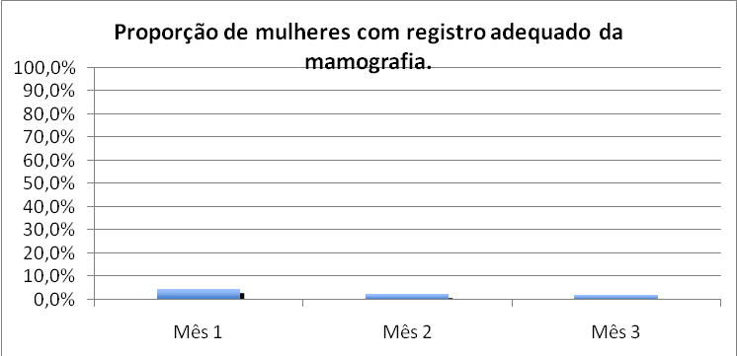
Mês 1: 1 (4,30%) mulheres. Mês 2: 1 (2,3%) mulheres. Mês 3: 1 (1,9%) mulheres.

Slide 36
Objetivo 5: Mapear as mulheres de risco para câncer de colo de útero e de mama.
Meta 10: Pesquisar sinais de alerta para câncer de colo de útero em 100% das mulheres entre 25 e 64 anos (Dor e sangramento após relação sexual e/ou corrimento vaginal excessivo).
Indicador 10: proporção de mulheres entre 25 e 64 anos com pesquisa de sinais de alerta para câncer de colo do útero.

Slide 37
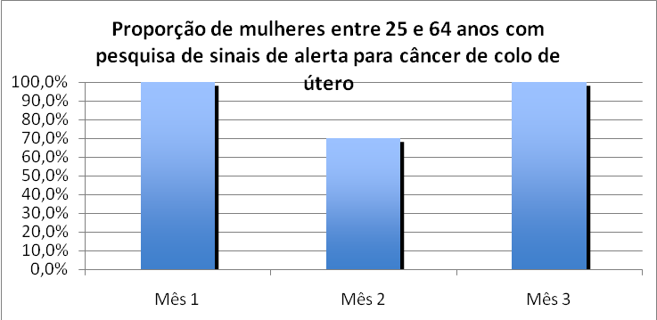
Mês 1: 55 (100%) mulheres. Mês 2: 84 (70%) mulheres. Mês 3: 149 (100%) mulheres.

Slide 38
Objetivo 5: Mapear as mulheres de risco para câncer de colo de útero e de mama.
Meta 11: Realizar avaliação de risco para câncer de mama em 100% das mulheres entre 50 e 69 anos.
Indicador 11: proporção de mulheres entre 50 e 69 anos com avaliação de risco para câncer de mama.

Slide 39
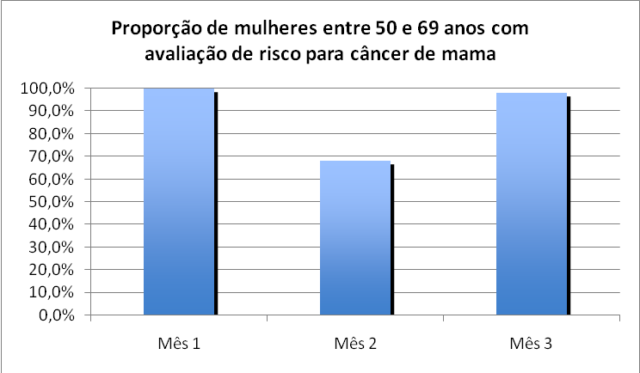
Mês 1: 23 (100%) mulheres. Mês 2: 30 (68,2%) mulheres. Mês 3: 52 (98,1%) mulheres.

Slide 40
Objetivo 6: Promover a saúde das mulheres que realizam detecção precoce de câncer de colo de útero e de mama na unidade de saúde.
Meta 12: Orientar 100% das mulheres cadastradas sobre doenças sexualmente transmissíveis (DST) e fatores de risco para câncer de colo de útero
Indicador 12: proporção de mulheres entre 25 e 64 anos que receberam orientações sobre DST’S e fatores de risco para câncer de colo do útero.

Slide 41
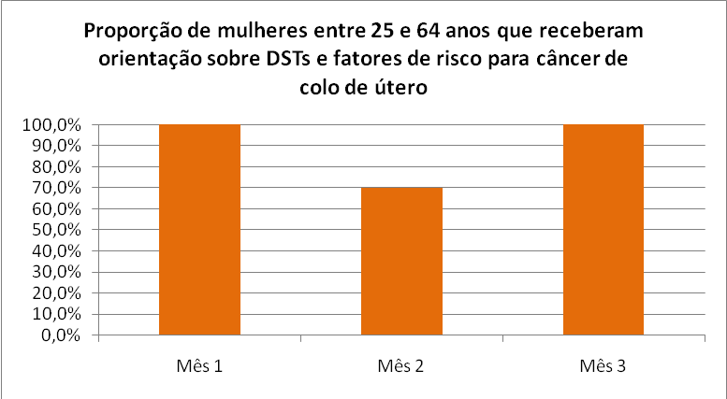
Mês 1: 55 (100%) mulheres. Mês 2: 84 (70%) mulheres. Mês 3: 149 (100%) mulheres.

Slide 42
Objetivo 6: Promover a saúde das mulheres que realizam detecção precoce de câncer de colo de útero e de mama na unidade de saúde.
Meta 13: Orientar 100% das mulheres cadastradas sobre doenças sexualmente transmissíveis (DST) e fatores de risco para câncer de mama.
Indicador 13: proporção de mulheres entre 50 e 69 anos que receberam orientações sobre DST’S e fatores de risco para câncer de mama.

Slide 43
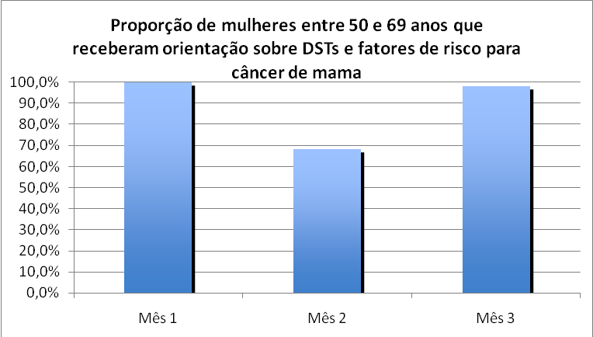
Mês 1: 23 (100%) mulheres. Mês 2: 30 (68,2%) mulheres. Mês 3: 52 (98,1%) mulheres.

Slide 44
Discussão
A ampliação da cobertura na prevenção e rastreio de câncer de colo do útero e principalmente do câncer de mama, ótimo aumento de estatística para o trabalho desenvolvido na UBS, melhoras nos índices de qualidade e adesão.
Implementou o programa ao rastreio do câncer de mama que não se existia de rotina e o caderno de estatísticas para levantamento não somente durante a intervenção, mas que se torne rotina na UBS posteriormente.

Slide 45
Capacitação realizada aos ACS, ampliação do programa de intervenção a partir das visitas domiciliares
Unir as equipes da UBS

Slide 46
Empecilhos sofridos pela população é a demora dos resultados dos exames citopatológicos (cerca de 2 meses)
E a demora na realização das mamografias, demanda muito grande local, não comporta toda a população com apenas um mamógrafo e um técnico em radiologia
Para o futuro espero que o projeto não se disperse em meio dos diversos programas existentes, já que se trata de um tema bastante incidente

Slide 47
Reflexão crítica sobre meu processo pessoal de aprendizagem
Ciente das dificuldades estruturais, falhas dos protocolos e má adesão dos pacientes aos tratamentos.
Surpreender pelas falta das mínimas condições de trabalhos, equipe incompleta
Possibilidade de abandonar o programa pelo impedimento de desenvolver uma ESF e um projeto de intervenção

Slide 48
o desenvolvimento do curso em relação às suas expectativas iniciais
Completou-se a equipe da ESF e implementando as rotinas e desenvolvendo o projeto de intervenção.

Slide 49
O significado do curso para a sua prática profissional
A realidade da saúde Brasileira é bem pior do que pensamos, responsabilidade da política local
Governo federal possui ótimas propostas, que se funcionassem seria a melhor saúde que existe no mundo
O município envia ótimas estatísticas mas a realidade é totalmente diferente.

Slide 50
Aprendizados mais relevantes
Poder perceber a intensa necessidade de cuidados de saúde, acolhimento, humanização e de respeito dos usuários.
Incentivo através do plano de carreira a todos os profissionais da área da saúde, em âmbito federal com atuação municipal como acontece no PROVAB e no programa dos Mais Médicos
As conquistas que obtive deu-se ao meu cargo federal,
Profissionais despedidos ou mudados de cargos por reivindicar melhorias, tornando-se difícil mudar a realidade local.

Slide 51
Referências
SANTOS, S. S. “Câncer de mama em mulheres jovens: incidência, mortalidade e associação com os polimorfismos dos genes NQ01, CYP17 e CYP19”. 2013. 132 f. Tese (Doutorado em em Ciências na área de Saúde Pública e Meio Ambiente) – Escola Nacional de Saúde Pública Sergio Arouca.
BRASIL. Ministério da Saúde. Secretaria de Atenção à Saúde. Departamento de Atenção Básica.Controle dos cânceres do colo do útero e da mama / Ministério da Saúde, Secretaria de Atenção à Saúde, Departamento de Atenção Básica. – 2. ed. – Brasília : Editora do Ministério da Saúde, 2013.124 p.
LAUTER, Dagmar Scholl; BERLEZI, Evelise Moraes; ROSANELLI, Cleci de Lourdes Schmidt Piovesan; LORO, Marli Maria; KOLANKIEWICZ, Adriane Cristina Bernat. "Câncer de mama: estudo caso controle no Sul do Brasil. Revista Ciência & Saúde, Porto Alegre, v. 7, n. 1, p. 19-26, jan./abr. 2014.

Slide 52
Obrigada

